Slide 1
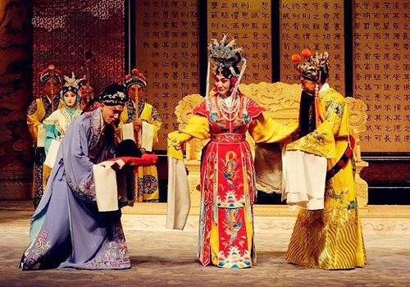
Східний театр

Slide 2

Організаційний момент
Настрій на урок взяли,
З посмішкою почали.
Не просто слухати, а чути.
Не просто дивитися, а бачити.
Не просто відповідати, а міркувати.
Дружно і плідно працювати.

Slide 3
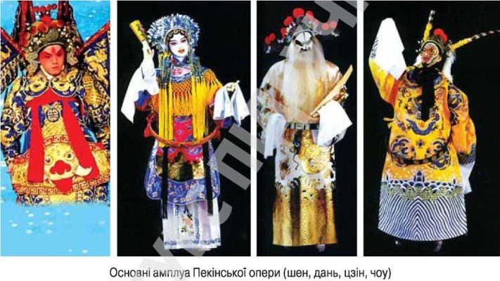
Музика і акторська пластика, костюми й грим — усе це ти одразу пригадуєш, коли мова йде про театр. А чи можеш ти уявити на театральній сцені акробатику і бойові мистецтва? Такий синтез існує в східному театрі.
Отже ми знову подорожуємо до східних країн. У Китаї, Індії театр набув неповторних рис. Уяви собі театр без декорацій. У традиційному східному театрі їх не було. Тому акторам доводилося розкривати зміст постановки лише завдяки своїй майстерності. Крім цього, тут всі ролі, навіть жіночі, грали та грають лише чоловіки. Персонажі втілюють певні характеристики — амплуа: Жартівник, Добродій, Скривджений, Злий тощо. Кожний персонаж має свій особливий костюм, грим, перуку.
У Пекінській опері — перлині китайського театру — чотири основних амплуа: герой (шен) і героїня (дань), «розфарбована особа» (цзін) і комік (чоу). Актор веде діалог не лише словом і співом, а й «мовою жестів». Основою відомої на весь світ Пекінської опери є музика. Велику увагу китайські митці приділяють вокальній майстерності. У самобутньому видовищі значна роль пантоміми, танців і акробатики.

Slide 4
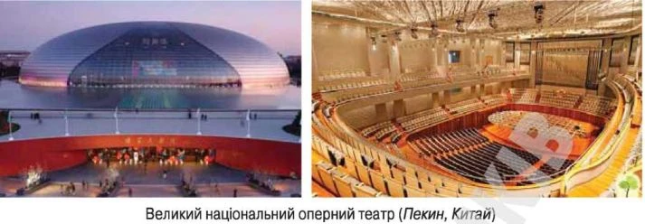
Який із перелічених елементів китайського музичного театру є нетиповим для опери?
У костюмі та гримі китайського театру широко використовується символіка. Наприклад, вишитий дракон, який означає велич, прикрашає тільки халат імператора. Злі і жорстокі люди носять чорний одяг. Військові одягнені в бойові обладунки із зображенням тигра або леопарда, що означає хоробрість і мужність. Колір гриму також втілював певну характеристику: червоний — чесність і відданість; білий — хитрість, злодійство; жовтий — жорстокість; золотий застосовували для міфічних героїв.

Slide 5
За відомою казкою Г. К. Андерсена «Соловей» композитор Ігор Стравінський створив однойменну оперу, яка стилізує атмосферу давнього Китаю.
Подивись фрагмент із вистави Пекінської опери. Зверни увагу на манеру співу, особливості танців і музики, зокрема, яка звучить під час «бойових» сцен.

Slide 6
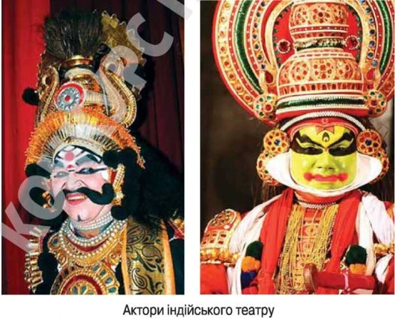
Театральне мистецтво Індії також має дуже глибокі корені. Стрижнем індійського театру став танець, тому його називають музично-танцювальною драмою. Слово, музика і танець тут однаково важливі. Склалася танцювальна драма за стародавнім епосом, яку зазвичай виконували просто неба під місячним світлом. Величезного значення надавалося ретельно розробленій мові жестів і міміки, різноманітним положенням пальців, які передавали складні почуття. Спектакль супроводжував оркестр індійських інструментів.
Порівняй костюми та маски акторів індійського і китайського театрів.

Slide 7
Розспівка

Slide 8
Пісня “Зелене слоненя”

Slide 9
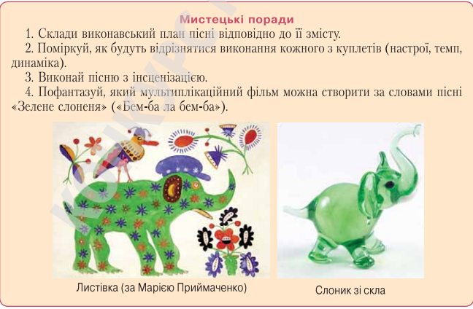

Slide 10
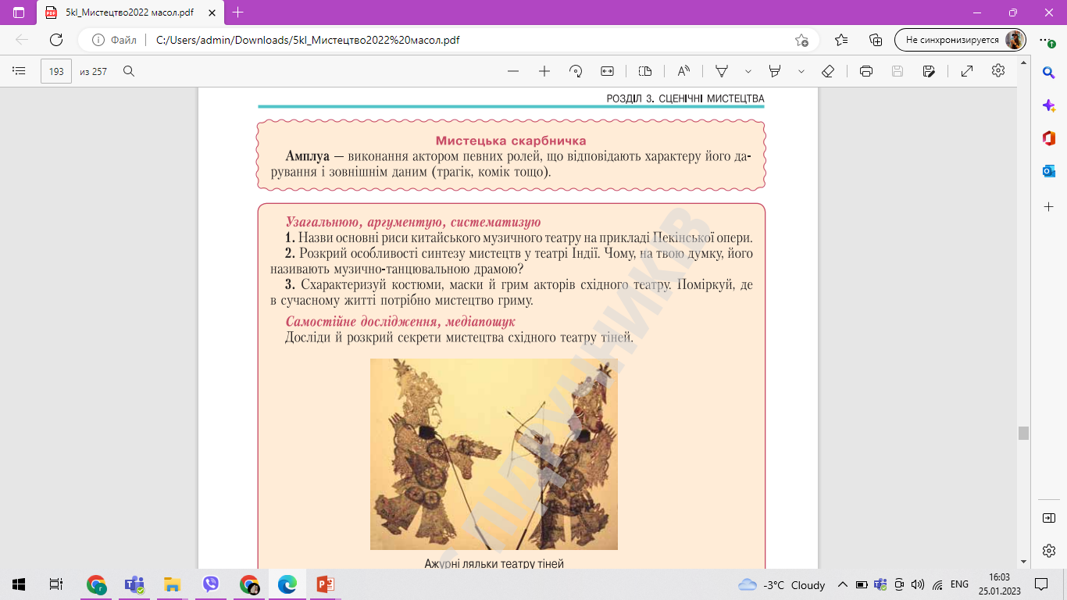
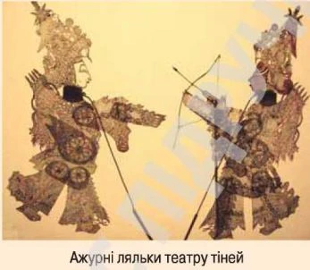

Slide 11
Музично-ритмічна вправа

Slide 12

Рефлексія
Інтерактивна вправа: “Закінчіть речення.”
Сьогодні на уроці мені найбільш сподобалось…
Сьогодні на уроці я дізналася/дізнався про…
Мені було важко…
Тепер я можу…
Я мрію про…

Slide 13


